Slide 1

TẠI LẦU HOÀNG HẠC TIỄN MẠNH HẠO NHIÊN ĐI QUẢNG LĂNG
(Hoàng Hạc lâu tống Mạnh Hạo Nhiên đi Quảng Lăng)
Lí Bạch

Slide 2

Cấu trúc bài học:
I. Tìm hiểu chung
II. Đọc – Hiểu văn bản
III. Tổng kết
IV. Củng cố và dặn dò.

Slide 3
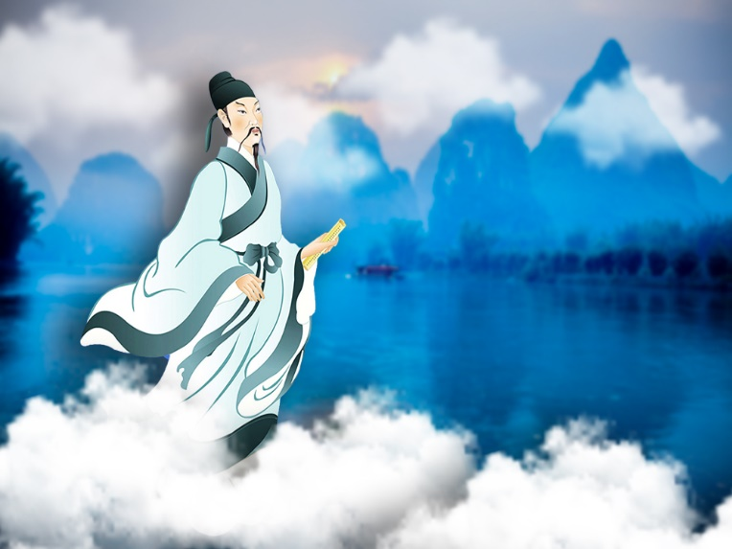
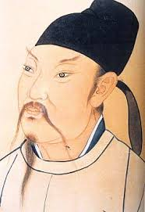
I.TÌM HIỂU CHUNG
Tác giả: Lí Bạch (701 – 762)
- Là nhà thơ lãng mạn vĩ đại của Trung Quốc.
- Được mệnh danh là “thi tiên” – tính cách thanh tao, khoáng đạt. Thơ hiện còn trên 1000 bài.
- Nội dung thơ phong phú: ước mơ vươn tới lí tưởng cao cả; khát vọng giải phóng cá nhân; bất bình trước hiện thực tầm thường; tình cảm phong phú mãnh liệt: tình bạn, thiên nhiên, uống rượu…
- Phong cách thơ: lãng mạn, bay bổng, hào hùng, tinh tế, hồn nhiên, giản dị, ít dùng luật thi.

Slide 4
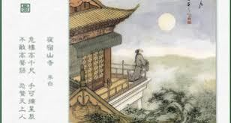
I.TÌM HIỂU CHUNG
2. Bài thơ
a. Thể thơ: Thất ngôn tứ tuyệt
b. Hoàn cảnh sáng tác: Khi Lí Bạch tiễn bạn là Mạnh Hạo Nhiên về Dương Châu sau một chuyến du xuân
c. Chủ đề: Qua việc miêu tả cảnh đẹp đặc trưng của một xứ sở, nhà thơ bày tỏ tình bạn sâu sắc, chân thành một cách đặc biệt.
d. Bố cục: 2 phần
+ Hai câu đầu: Tả cảnh
+ Hai câu sau: Tả tình

Slide 5
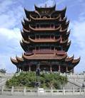
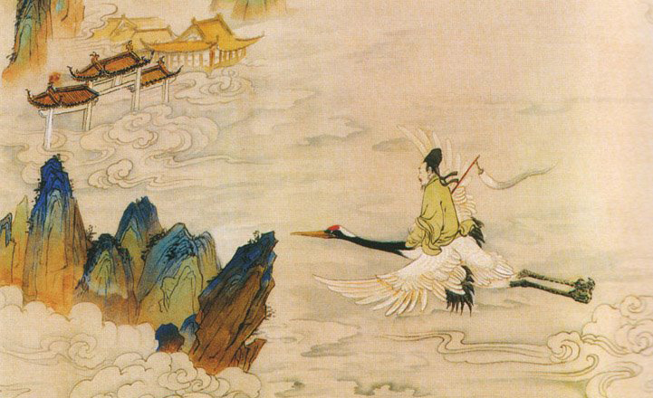
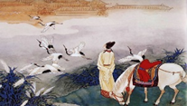
II. ĐỌC – HIỂU VĂN BẢN
Quang cảnh buổi chia tay: (2 câu đầu)
“Hoàng Hạc Lâu”: Danh lam thắng cảnh của Trung Quốc, đồng thời cũng là nơi gắn liền với huyền thoại Phí Văn Vi đắc đạo thành tiên cưỡi hạc bay đi.
“Mạnh Hạo Nhiên”: Lớn hơn Lí Bạch 12 tuổi, là người bạn tâm đầu ý hợp, tri âm tri kỉ với Lí Bạch.

Slide 6
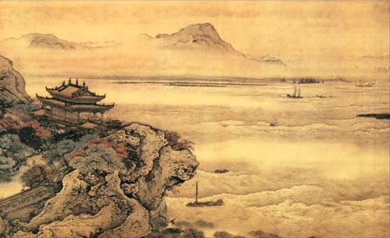
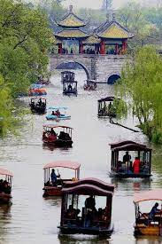
II. ĐỌC – HIỂU VĂN BẢN
- Không gian đưa tiễn:
+ Điểm xuất phát: “tây từ Hoàng Hạc Lâu” (phía Tây lầu Hoàng Hạc).
→ Địa điểm tiễn đưa đầy huyền thoại, như đưa bạn vào cảnh tiên.
+ Điểm đến: Dương Châu
→ Một thắng cảnh nổi tiếng phồn hoa, đô hội của Trung Quốc.
►Không gian bao la, một chuyến đi dài.

Slide 7
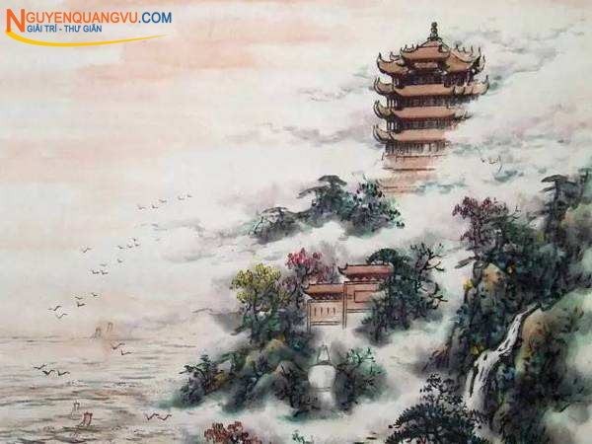
II. ĐỌC – HIỂU VĂN BẢN
Thời gian đưa tiễn: “yên hoa tam nguyệt” (giữa tháng ba – đương mùa hoa khói)
→ Hình ảnh ẩn dụ gợi cảnh thiên nhiên đẹp, mơ màng thơ mộng và cũng chỉ chốn Dương Châu phồn hoa.

Slide 8
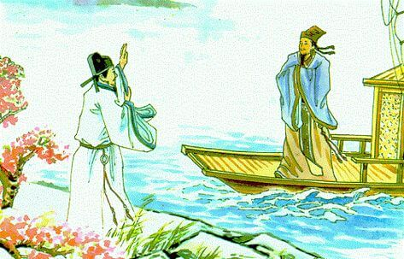

II. ĐỌC – HIỂU VĂN BẢN
Con người: “cố nhân”: bạn gắn bó, thân thiết
→ Tâm trạng nhà thơ như nuối tiếc, lưu luyến.
Nghệ thuật: bút pháp “tả cảnh ngụ tình”, tả ngắn nhưng gợi cảnh, gợi tâm trạng.
⁎Tiểu kết: Hai câu thơ đầu tác giả miêu tả khung cảnh tiễn đưa thơ mộng và lãng mạn như tình bạn sâu sắc của hai người tri âm tri kỷ.

Slide 9
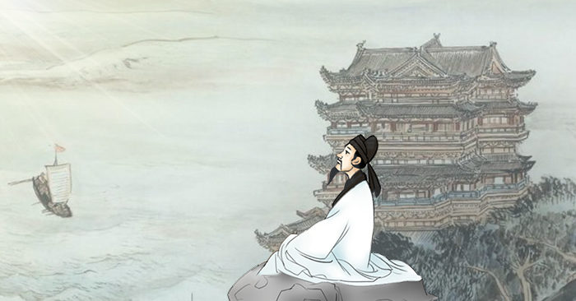

II. ĐỌC – HIỂU VĂN BẢN
2. Cảm xúc buổi chia tay: (2 câu sau)
- “Cô phàm”: cánh buồm cô đơn, lẻ loi; biện pháp tu từ nhân hóa
→ Tượng trưng cho nỗi buồn cô đơn của kẻ ở người đi.
- “Viễn ảnh”: bóng buồm càng ngày càng xa mờ dần và khuất hẳn.
“Bích không tận”: khoảng không xanh biếc.
“Duy kiến”: nhà thơ chỉ thấy một dòng Trường Giang mênh mang, vô tận.
“Thiên tế lưu”: chảy vão cõi trời, chảy ngang bầu trời.
→Vị trí đứng nhìn của tác giả phải ở trên cao thì mới thấy được cánh buồm chở bạn ra đi với tình cảm tha thiết, xót xa, buồn đau và chân thành dành cho bạn.

Slide 10
⁎Tiểu kết: Tác giả sử dụng phép đối (con thuyền >< khoảng không rộng lớn, dòng sông ><bầu trời, hữu hạn >< vô hạn) đã làm bật lên được một không gian khoáng đạt mà hùng vĩ mang nỗi buồn tiễn biệt.
3. Ý nghĩa văn bản:
Cả bài thơ không một lời nói về tình. Cả bài thơ tả cảnh nhưng thực chất là nói đến tình – tình bạn bè, bằng hữu, tâm giao. Là bài thơ trữ tình tuyệt hay về tình bạn chân thành, cảm động. Bút pháp điêu luyện, cô đọng, tinh tế, hàm súc, gợi nhiều hơn tả.

Slide 11

III. TỔNG KẾT
Với ngôn ngữ giản dị, hình ảnh gợi cảm, bài thơ thể hiện tình bạn sâu sắc, chân thành của hai nhà thơ lớn thời Thịnh Đường.Thời đại nào tình bạn cũng rất đáng trân trọng.
IV. CỦNG CỐ VÀ DẶN DÒ

